Slide 1
LÍNGUA PORTUGUESA
CONJUNTO 1
7º ANO
APOIO PARA AULAS E ESTUDOS

Slide 2
MÓDULO 4
Estudo do texto – Exposição oral
Estudo do texto – Exposição oral e infográfico
Estudo da língua – Verbo irregular: modo indicativo
Estudo dos sentidos – Registros ou níveis de linguagem
Estudo do texto – Artigo de divulgação científica
Estudo da língua – Verbo irregular: modo subjuntivo
Estudo de escrita e oralidade – Recursos linguístico-discursivos expositivo, de causalidade e de ordenação de eventos
Outras linguagens – A arte e a preservação do meio ambiente
Imagem de abertura
LÍNGUA PORTUGUESA | 7º ANO
2

Slide 3
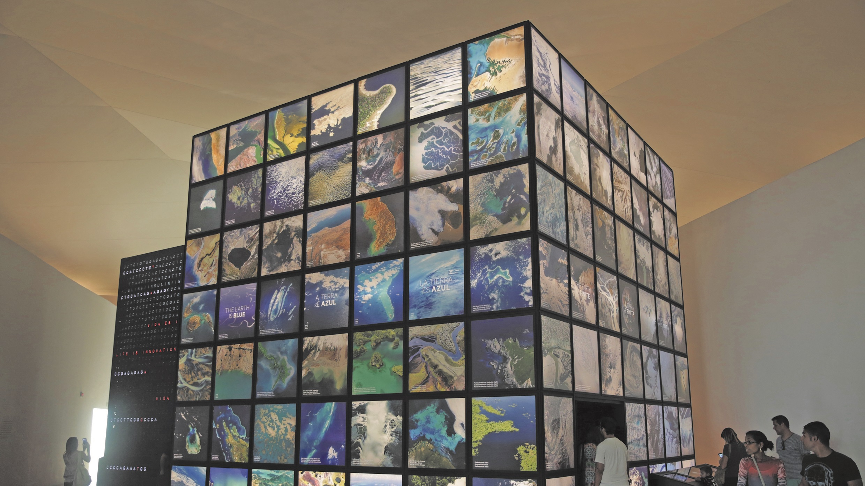
Museu do Amanhã, no Rio de Janeiro (RJ). Fotografia de 2017.
MÓDULO 4
LUCAS TAVARES/FOLHAPRESS
LÍNGUA PORTUGUESA | 7º ANO
3

Slide 4
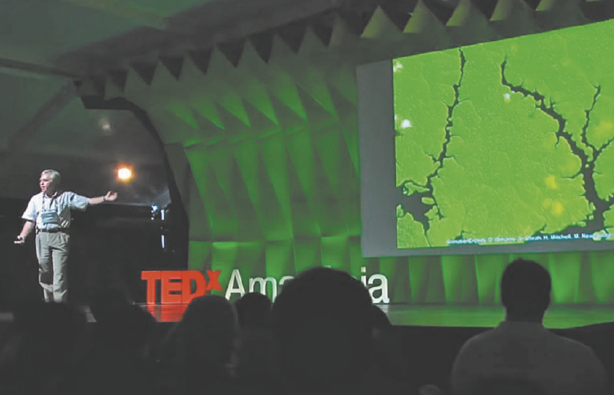
ESTUDO DO TEXTO
Exposição oral
Exposições orais como a palestra podem ter diferentes formatos, variando conforme finalidade, o tipo e o grau de especialização do público e dos expositores, entre outros fatores.
Na exposição oral, o expositor compartilha informações e conhecimentos para uma plateia ou auditório formado, em geral, por pessoas interessadas no assunto.
MÓDULO 4
É um gênero oral, formal e público, presente nas esferas acadêmica, escolar e científica, sendo um importante meio de transmissão de conhecimento.
TEDXTALKS
Antonio Nobre mostra à plateia uma imagem dos rios em meio à floresta.
LÍNGUA PORTUGUESA | 7º ANO
4

Slide 5
ESTUDO DO TEXTO
Exposição oral
Para garantir o entendimento do público sobre as informações que estão sendo apresentadas, o expositor pode utilizar recursos linguísticos, como comparações, metáforas, definições e explicações. Além disso, dependendo da intencionalidade, pode fazer uso de citações e/ou de paráfrases.
MÓDULO 4
Na exposição oral é comum o expositor fazer perguntas que simulam um diálogo com a plateia, uma vez que não se esperam respostas. São perguntas cujas respostas, muitas vezes, são do conhecimento da plateia e visam provocar nela uma reflexão sobre o conteúdo.
A exposição oral geralmente apresenta em sua composição abertura, introdução ao tema, desenvolvimento, conclusão e encerramento. Caracteriza-se por aliar oralidade, gestualidade, movimentação corporal, expressões faciais e recursos visuais, como projeção de slides, vídeos e imagens.
LÍNGUA PORTUGUESA | 7º ANO
5

Slide 6
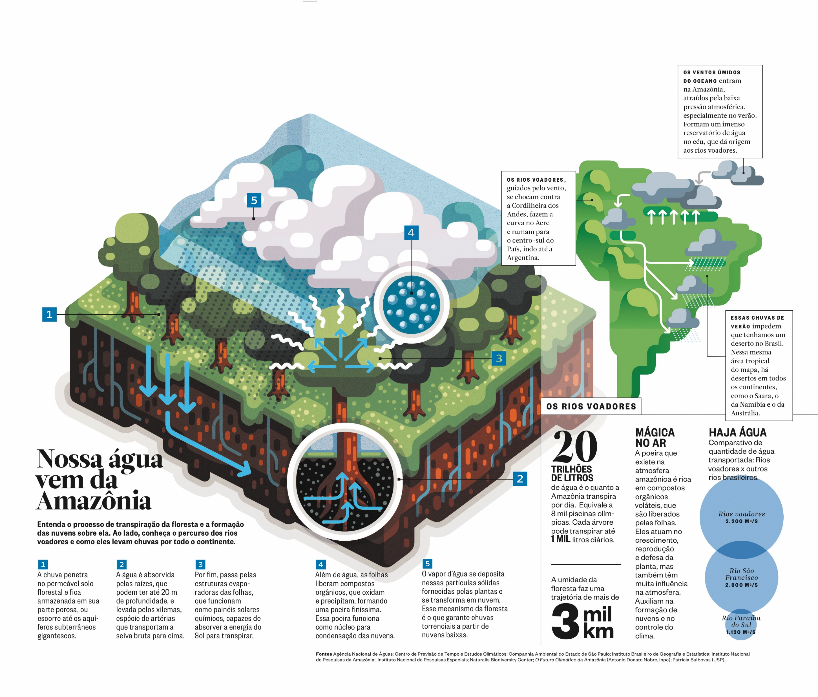
ESTUDO DO TEXTO
Exposição oral e infográfico
MÓDULO 4
Infográficos costumam acompanhar reportagens e textos de divulgação científica ou ainda servir de apoio para diferentes tipos de exposição oral, complementando as informações apresentadas.
CAMILA ALMEIDA / FABRÍCIO MIRANDA / RAUL AGUIAR / ABRIL COMUNICAÇÕES S.A. SUPERINTERESSANTE, ED. 339, PÁG 38-39
ALMEIDA, Camila. Nossa água vem da Amazônia. Superinteressante, São Paulo: Abril, n. 339, nov. 2014.
LÍNGUA PORTUGUESA | 7º ANO
6

Slide 7
ESTUDO DA LÍNGUA
Verbo irregular: modo indicativo
Os verbos irregulares conjugam-se nos mesmos modos e tempos verbais dos verbos regulares. A diferença é que em algumas formas verbais ocorrem irregularidades.
O verbo é uma das classes de palavras mais importantes para a construção de sentidos do texto. Quando conjugados, os verbos sofrem modificações e tornam-se formas verbais.
MÓDULO 4
Verbos irregulares são aqueles que apresentam irregularidades no radical e/ou nas desinências verbais em sua conjugação.
Os verbos que não apresentam alterações no radical nem nas desinências verbais são chamados de verbos regulares.
Radical é o elemento que contém a significação básica do verbo. Ele aparece antes das terminações e desinências verbais.
Desinência é a parte do verbo que indica modo, tempo, número e pessoa.
LÍNGUA PORTUGUESA | 7º ANO
7

Slide 8
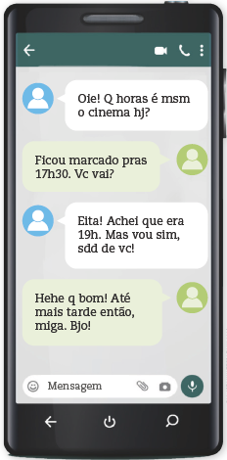
ESTUDO DOS SENTIDOS
Registros ou níveis de linguagem
Registro é a variação presente na fala de uma pessoa. Essa variação vai depender da situação de uso da linguagem em que o falante se encontra e da sua finalidade.
O registro pode ser formal ou informal. É também chamado de nível de linguagem.
MÓDULO 4
O registro formal é uma variação mais monitorada, em que o falante se preocupa em seguir regras gramaticais, em empregar e pronunciar corretamente as palavras, tendo como parâmetro a norma-padrão.
O registro informal é uma variação menos monitorada, empregada pelo falante em situações de menor formalidade. Nesses casos, existe uma maior flexibilidade quanto à obediência das regras gramaticais.
ZOA.ARTS/SHUTTERSTOCK.COM
LÍNGUA PORTUGUESA | 7º ANO
8

Slide 9
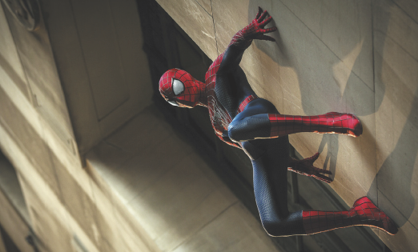
ESTUDO DO TEXTO
Artigo de divulgação científica
O artigo de divulgação científica tem como finalidade divulgar conhecimentos científicos a leitores interessados e não especialistas no assunto.
Costuma circular em revistas, sites especializados e cadernos especiais de jornais. Geralmente, é produzido por jornalistas especialistas em divulgação científica.
EVERETT/ FOTOARENA
MÓDULO 4
Cena do filme O Espetacular Homem-Aranha 2, dirigido por Marc Webb (Estados Unidos, 2014).
A composição do artigo de divulgação científica geralmente apresenta título, subtítulo ou linha fina e intertítulos. As informações são organizadas em uma sequência que corresponde a: introdução, ideia principal, desenvolvimento e conclusão. É comum o uso de citação de especialistas e pesquisadores, como forma de dar credibilidade às informações apresentadas no texto.
A linguagem no artigo de divulgação científica é objetiva, centrada no conteúdo e acessível a leitores que não são especialistas no assunto.
LÍNGUA PORTUGUESA | 7º ANO
9

Slide 10
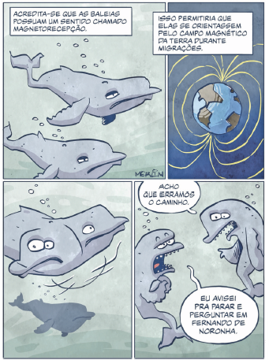
ESTUDO DA LÍNGUA
Verbo irregular: modo subjuntivo
O modo subjuntivo é utilizado quando se deseja atribuir dúvida, suposição ou caráter hipotético em relação à existência de um fato.
O modo subjuntivo apresenta três tempos verbais.
MÓDULO 4
Presente: indica um fato incerto, um desejo, uma possibilidade.
Pretérito imperfeito: indica um fato que poderia ter ocorrido em um tempo passado, uma suposição ou condição.
Futuro: indica um fato que poderá ocorrer em um tempo futuro (posterior ao momento da fala).
MARCO MERLIN/CIENTIRINHAS
MERLIN, Marco. [Cientirinhas #120]. Dragões de Garagem. [S. l.], 22 nov. 2018. Disponível em: https://dragoesdegaragem.com/cientirinhas/cientirinhas-120. Acesso em: 26 maio 2022.
LÍNGUA PORTUGUESA | 7º ANO
10

Slide 11
ESTUDO DE ESCRITA E ORALIDADE
Recursos linguístico-discursivos expositivo, de causalidade e de ordenação de eventos
Para organizar as ideias em um texto oral ou escrito, podem ser usados diversos recursos linguísticos.
Recurso expositivo é usado quando se deseja apresentar um assunto ou acrescentar informações sobre um determinado tema. Pode conter explicações e dados e é muito usado em contextos educativos.
MÓDULO 4
Recurso de causalidade é usado quando as ideias são organizadas em uma relação de causa e consequência, que pode se dar por meio das conjunções pois e porque.
CLARA GOMES - WWW.BICHINHOSDEJARDIM.COM
Recurso da ordenação de eventos (fatos, informações) é usado em textos para evidenciar a sequência em que os fatos ocorrem, priorizando as informações mais importantes ou conhecidas.
GOMES, Clara. [Natureza humana: amor]. Bichinhos de Jardim. [S. l.], 31 ago. 2021.
LÍNGUA PORTUGUESA | 7º ANO
11

Slide 12
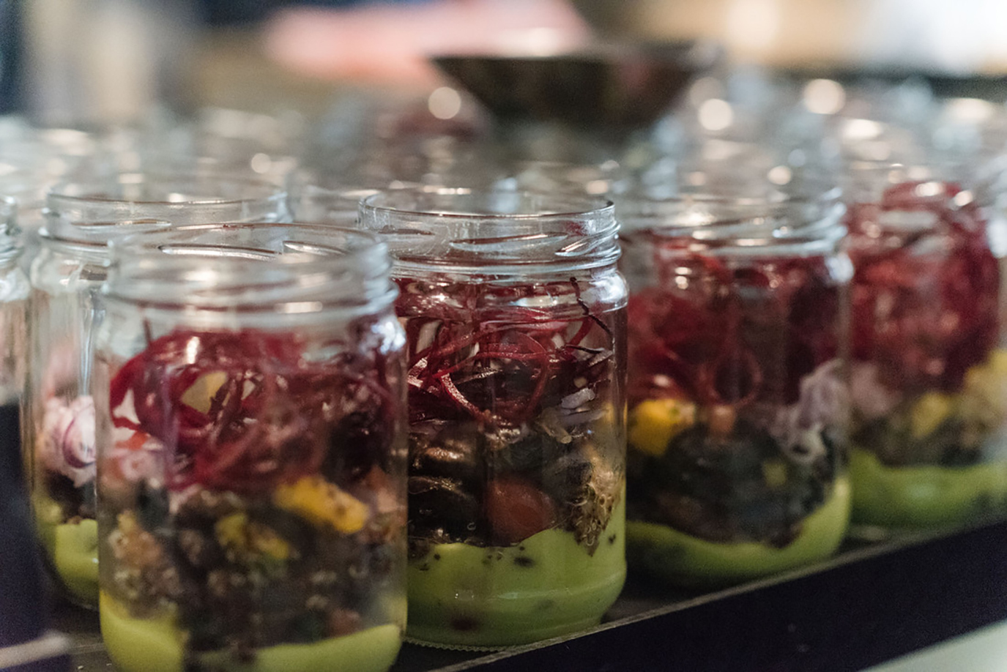
OUTRAS LINGUAGENS
A arte e a preservação do meio ambiente
MÓDULO 4
Na 32ª Bienal de Arte de São Paulo, ocorrida em 2016, dois trabalhos artísticos que também utilizaram o conhecimento científico para propor reflexões.
ARTE DE JORGGE MENNA BARRETO / FOTO: LEO ELOY / ESTÚDIO GARAGEM
“Potes paisagem” do projeto Restauro, de Jorgge Menna Barreto, durante 32ª Bienal de Arte de São Paulo (SP). Potes de vidro montados com alimentos de origem vegetal e agroflorestal. Fotografia de 2016.
LÍNGUA PORTUGUESA | 7º ANO
12

Slide 13
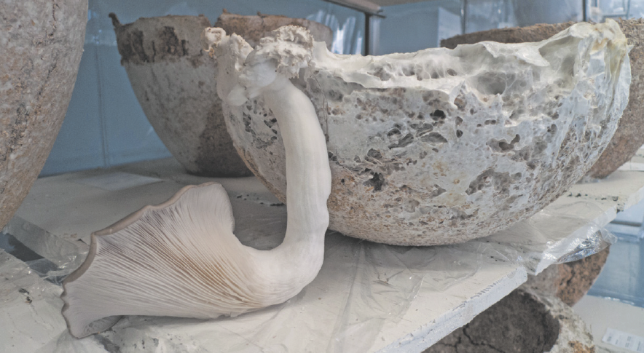
OUTRAS LINGUAGENS
A arte e a preservação do meio ambiente
Na 32ª Bienal de Arte de São Paulo, ocorrida em 2016, dois trabalhos artísticos que também utilizaram o conhecimento científico para propor reflexões.
MÓDULO 4
FOTO: NOMEDA URBONAS / CORTESIA STUDIO URBONAS / TRIENAL BÁLTICO DE ARTE INTERNACIONAL, VILNIUS, LITUÂNIA.
Detalhe da instalação Casa psicotrópica: Pavilhão zooético de tecnologias ballardianas, da dupla lituana Nomeda e Gediminas Urbonas, durante 32ª Bienal de Arte de São Paulo (SP). Fotografia de 2016.
LÍNGUA PORTUGUESA | 7º ANO
13

